Slide 1
YESUS
SAUDARA SETIA KITA
Pelajaran Ke-4, Triwulan I, Tahun 2022

Slide 2
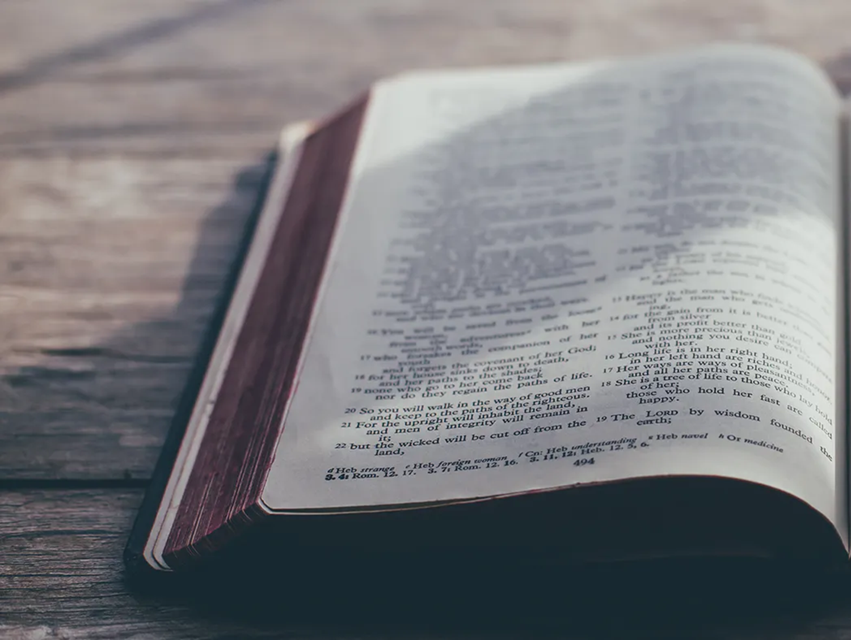
IBRANI 2:14
“Karena anak-anak itu adalah anak-anak dari darah dan daging, maka Ia juga menjadi sama dengan mereka dan mendapat bagian dalam keadaan mereka, supaya oleh kematian-Nya Ia memusnahkan dia, yaitu Iblis, yang berkuasa atas maut”

Slide 3
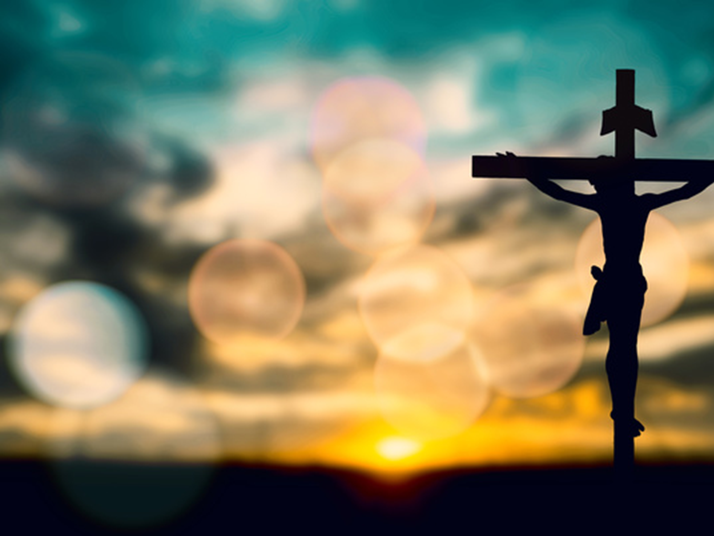
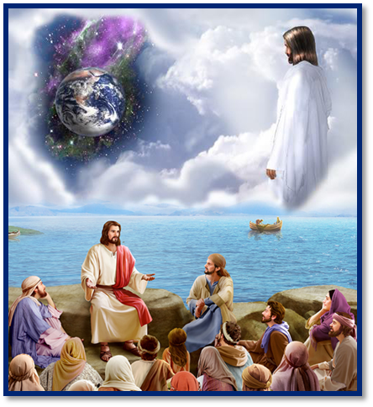
Dalam kitab Ibrani, Yesus diperkenalkan sebagai Allah dan manusia. Paulus menekankan perbedaan antara kedua sifat Yesus dalam dua pasal pertama kitab Ibrani:
Pasal 1 (Ilahi) | Pasal 2 (manusia)
Anak Allah (ay 5) | Saudara kita (ay 12)
Allah Mahakuasa (ay 8-12) | Setia kepada Bapa (ay 13)
Pencipta, Penopang, Penguasa | Imam Besar manusia, penyayang, setia
Penyajian Yesus sebagai Saudara yang setia dan penyayang digambarkan dalam gambaran Anak sebagai manifestasi tertinggi dari Allah Pencipta yang kekal (Ibr 1:1-4). Mari kita pelajari bagaimana sifat manusia Yesus digambarkan dalam kitab Ibrani.

Slide 4
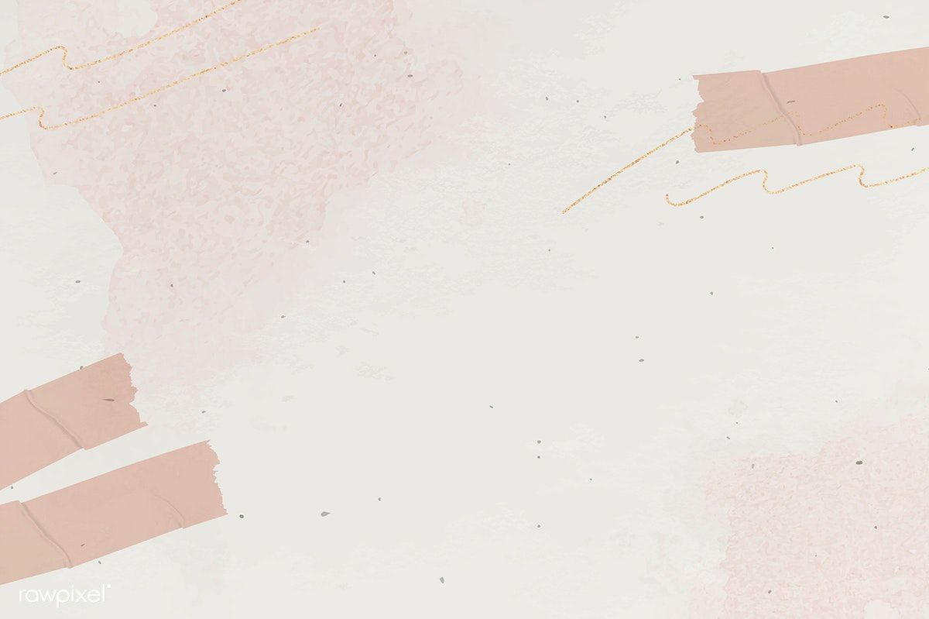
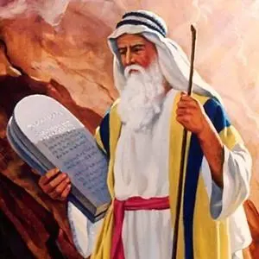
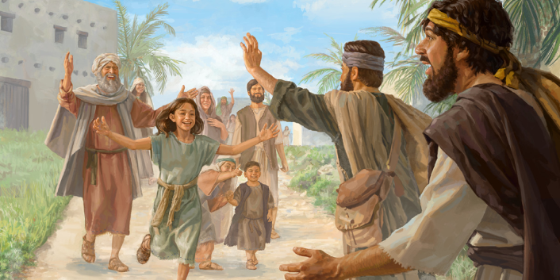
SAUDARA SEBAGAI PENEBUS Minggu, 16 Januari 2022
Hukum Musa mengatur jika seseorang begitu miskin sehingga dia harus menjual kepemilikannya atau bahkan dirinya sendiri untuk bertahan hidup, dia akan menerima miliknya itu atau kebebasannya kembali setiap lima puluh tahun, pada tahun yubileum, itulah tahun Yobel.
Tahun Yobel adalah tahun Sabat "agung" di mana utang-utang dihapuskan, kepemilikan diklaim kembali, dan kebebasan diproklamasikan kepada para tawanan.

Slide 5
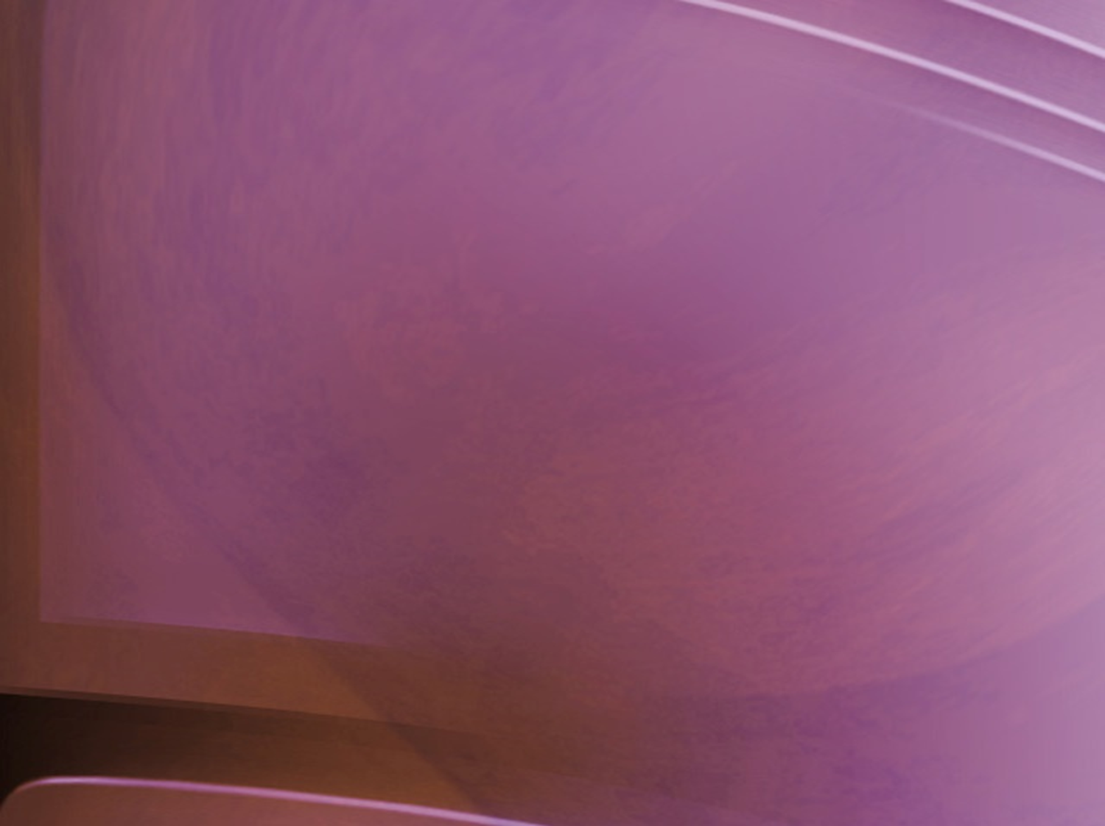
Namun, menunggu 50 tahun adalah waktu yang lama. Karena itu ada solusi lain yang ditetapkan dalam hukum Musa. Imamat 25:25-27, 47-49 serta Bilangan 35:9-15 menjelaskan sebagai berikut :
Kerabat terdekat dapat membayar bagian yang masih terutang dan dengan demikian, dapat lebih cepat menebus kerabatnya.
Kerabat terdekat juga merupakan orang yang menjamin keadilan untuk ditegakkan dalam kasus pembunuhan. Dia adalah pembalas darah yang akan mengejar pembunuh kerabat dekatnya dan menghukumnya.

Slide 6
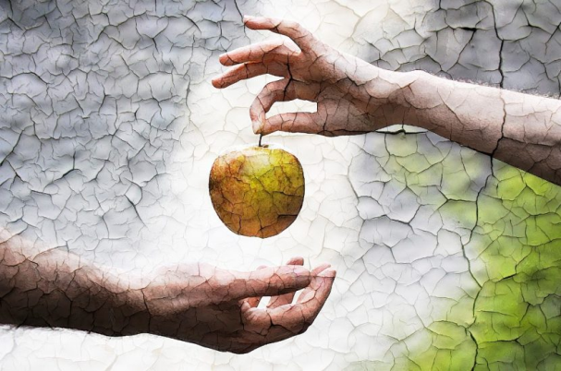
Secara singkat rasul Paulus menjelaskan situasi manusia berdosa yang tampaknya tidak ada harapan, yaitu :
Ketika Adam berdosa, manusia jatuh di bawah kuasa Iblis. Akibatnya, kita tidak memiliki kuasa untuk melawan dosa [Roma 7: 14-24].
Kita harus menanggung hukuman mati yang dituntut karena pelanggaran kita, yang tidak dapat kita bayar [Roma 6: 23]

Slide 7
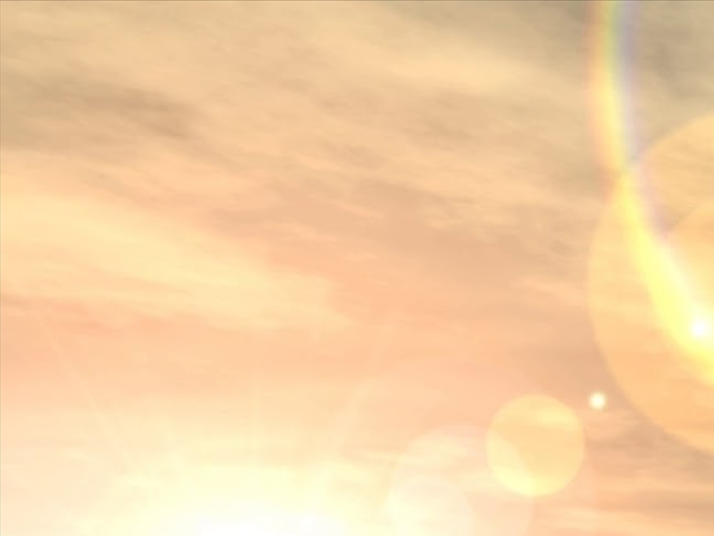
Bagaimana Yesus menjadi solusi bagi situasi kita yang berdosa? Ibrani 2:14-16
Yesus mengadopsi sifat manusia kita dan menjadi daging dan darah seperti kita. Dia menjadi kerabat terdekat kita dan menebus kita. Dia tidak malu menyebut kita "saudara" [Ibrani 2: 11].
Dengan mengambil sifat kita dan menebus kita, Yesus juga mengungkapkan sifat Ilahi-Nya. Dalam Perjanjian Lama, penebus sejati Israel, kerabat terdekat mereka, adalah TUHAN (YHWH)- [Mzmur 19:15, Yesaya 41:14, Yesaya 43:14, Yesaya 44:22, Yeremia 31:11, Hosea 13:14].

Slide 8
Puji Tuhan, Yesus tidak malu menyebut kita saudara-Nya.
Kita disebut kerabat terdekat TUHAN, karena itulah Ia menebus kita. Dan kini kita punya harapan yang lebih baik.

Slide 9
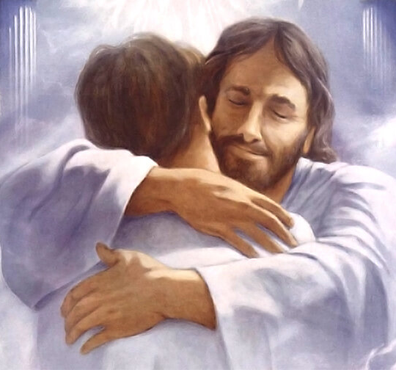
TIDAK MALU MENYEBUT MEREKA SAUDARA Senin, 17 Januari 2022
Yesus, Yang Maha Tinggi, merangkul kita sebagai bagian dari keluarga-Nya. Sikap ini sangat kontras dengan rasa malu publik yang diderita oleh para pembaca Ibrani dalam komunitas mereka [Ibrani 10: 33].

Slide 10
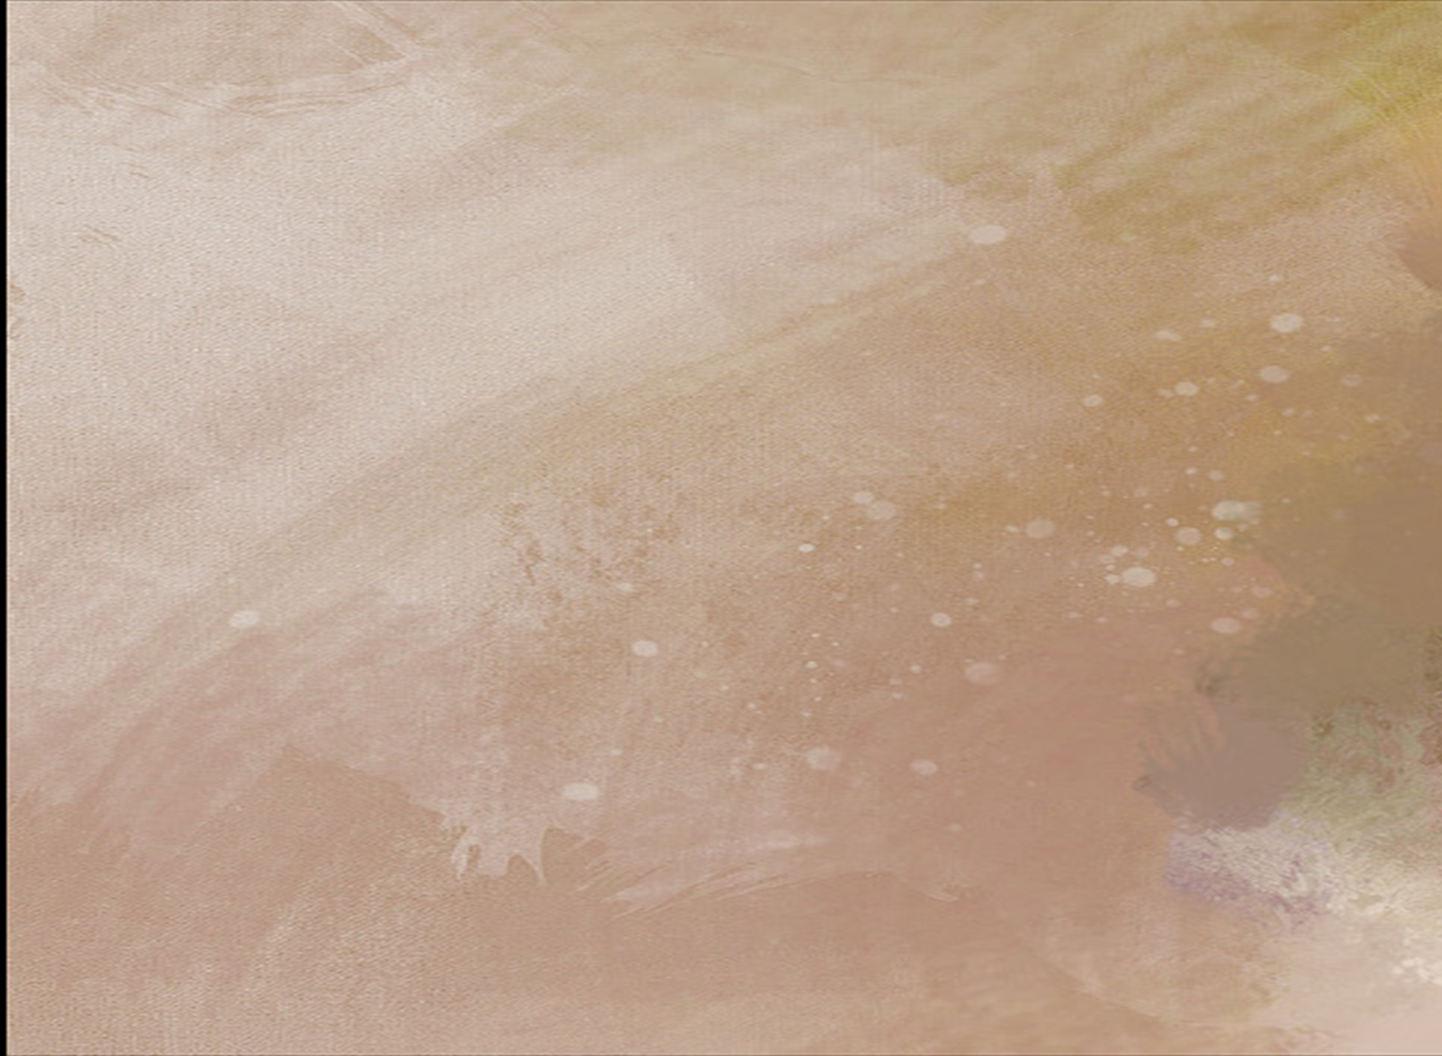
Apa yang dapat kita pelajari dari hal Musa? Ibrani 11:24-26
Musa disebut "anak putri Firaun".
Dia adalah sosok yang kuat di kerajaan paling kuat saat itu.
Dia menerima pelatihan sipil dan militer tertinggi dan menjadi karakter yang luar biasa.
Stefanus berkata bahwa Musa "berkuasa dalam perkataan dan perbuatannya" [Kisah Para Rasul 7: 22].
Ellen G. White juga mengatakan bahwa Musa adalah "seorang yang disenangi oleh tentara-tentara Mesir" dan bahwa Firaun "telah menetapkan untuk menjadikan cucu angkatnya itu sebagai penggantinya" [Alfa dan Omega, jld. 1, hlm. 287].
Namun, Musa meninggalkan semua hak istimewa ini ketika dia memilih untuk mengidentifikasikan dirinya dengan orang Israel, bangsa budak tanpa pendidikan dan kekuasaan. Dia tidak malu mengidentifikasi dirinya dengan orang Israel yang menjadi budak di Mesir.

Slide 11
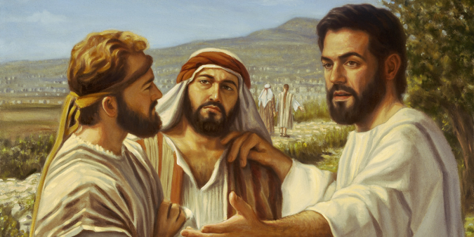
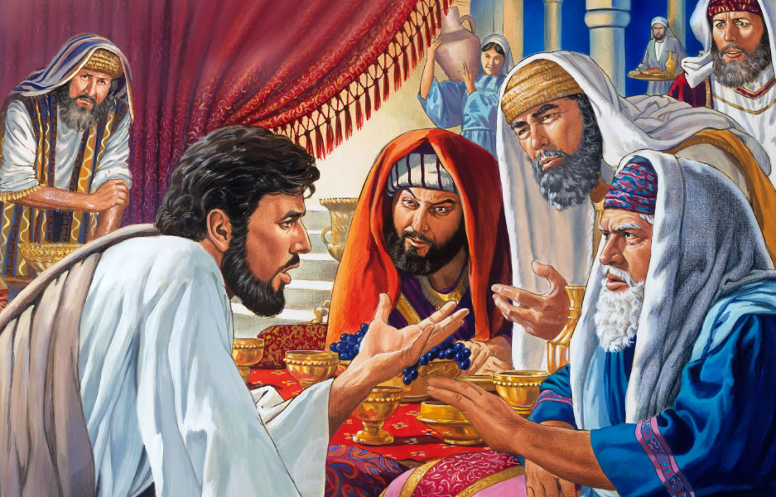
Apa yang terjadi dengan para pembaca kitab Ibrani?
Setelah mengalami penganiayaan dan penolakan, banyak dari mereka mulai merasa malu mengakui Yesus, mereka bahkan meninggalkan iman mereka.
Dengan tindakan mereka, beberapa orang berada dalam bahaya menempatkan Yesus dengan "menghina-Nya di muka umum" gantinya menghormati Dia [Ibrani 6: 6].

Slide 12
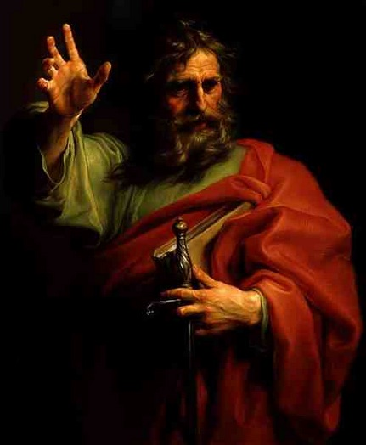
SIKAP PAULUS kepada orang Ibrani adalah terus- menerus memanggil para pembaca untuk "teguh berpegang" pada "pengakuan" dari iman mereka dengan tidak malu [Ibrani 4: 14, Ibrani 10: 23].

Slide 13
Setelah menyadari apa yang Yesus telah lakukan bagi kita, apakah yang harus menjadi iman kita?
Mengakui Yesus dan tidak menyangkali Dia [Matius 10:32-33].
Tidak malu bersaksi tentang Yesus, dan tidak malu mengakui orang percaya yang teraniaya sebagai saudara [2 Timotius 1:8,12].
Hidup dengan ucapan bibir yang memuliakan Allah, dan rajin berbuat kebajikan [Ibrani 13:12-15].

Slide 14
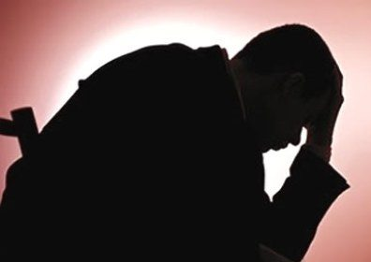
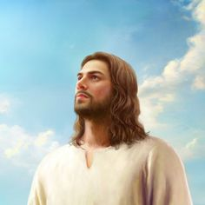
DAGING DAN DARAH SEPERTI KITA Selasa, 18 Januari 2022
Ungkapan "daging dan darah" menekankan kelemahan kondisi manusia [Efesus 6: 12], kurangnya pemahaman [Matius 16: 17, Galatia 1: 16], dan tunduk pada kematian [1 Korintus 15: 50].
Kitab Ibrani mengatakan bahwa Yesus dibuat seperti saudara-saudara-Nya "dalam segala hal" [Ibrani 2: 17]. Ungkapan ini berarti bahwa Yesus menjadi manusia seutuhnya. Yesus tidak hanya "terlihat seperti" atau "tampak seperti" manusia; Dia benar-benar manusia, benar-benar salah satu dari kita.

Slide 15
Walaupun Yesus benar-benar manusia seperti kita, namun apakah yang membedakan Yesus dari kita mengenai dosa?
Yesus tidak melakukan dosa apa pun [Ibrani 4: 15].
Yesus memiliki sifat manusia yang "saleh, tanpa salah, tanpa noda, yang terpisah dari orang-orang berdosa" [Ibrani 7: 26].
Sifat Yesus tidak dirusak oleh dosa. Jika Yesus adalah "daging, dan terjual di bawah kuasa dosa," seperti kita, Dia juga membutuhkan Juruselamat, tapi tidak demikian adanya.
Yesus datang sebagai Juruselamat dan mempersembahkan diri-Nya sendiri sebagai korban "tak bercacat" kepada Allah bagi kita [Ibrani 7:26-28, Ibrani 9:14].

Slide 16
Bagaimana dengan kita yang adalah darah dan daging?
Kita memiliki kecenderungan jahat.
Perbudakan kita pada dosa dimulai jauh di dalam sifat kita sendiri.
Kita adalah "daging, terjual di bawah kuasa dosa" [Roma 7:15-20].
Kesombongan dan motivasi berdosa lainnya bahkan mencemari tindakan baik kita.

Slide 17
Apa yang Yesus lakukan bagi kita ketika Ia menjadi darah dan daging?
Yesus menghancurkan kuasa iblis dengan mati sebagai persembahan tanpa dosa untuk dosa-dosa kita, sehingga memungkinkan pengampunan dan rekonsiliasi kita dengan Allah [Ibrani 2: 14- 17].
Yesus mematahkan kuasa dosa dengan memberi kita kekuatan untuk hidup benar melalui penggenapan-Nya atas perjanjian baru untuk menuliskan hukum di dalam hati kita [Ibrani 8: 10].
Yesus telah mengalahkan musuh dan secara efektif membebaskan kita sehingga sekarang kita dapat "beribadah kepada Allah yang hidup" [Ibrani 9:14]. Walaupun penghancuran terakhir Iblis akan datang pada penghakiman terakhir [Wahyu 20: 1- 3, 10].

Slide 18
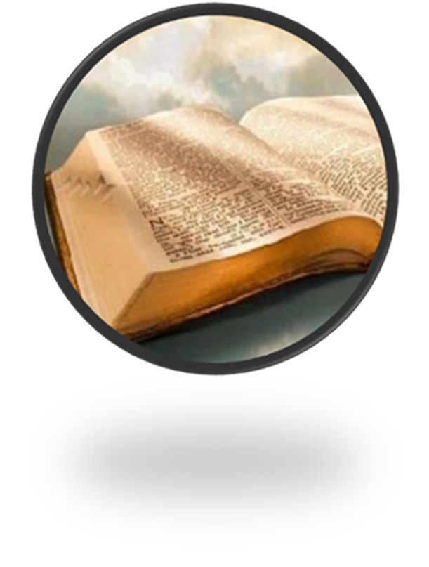
DISEMPURNAKAN MELALUI PENDERITAAN Rabu, 19 Januari 2022
Ibrani 2:10
Sebab memang sesuai dengan keadaan Allah yang bagi-Nya dan oleh-Nya segala sesuatu dijadikan, yaitu Allah yang membawa banyak orang kepada kemuliaan, juga menyempurnakan Yesus, yang memimpin mereka kepada keselamatan, dengan penderitaan.

Slide 19
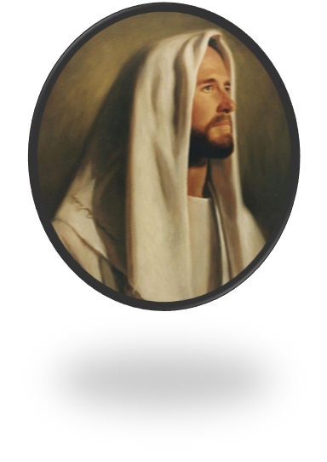
Yesus adalah "cahaya kemuliaan Allah dan gambar wujud Allah" [Ibrani 1: 3] dan bahwa Dia tidak berdosa, tidak bernoda, tidak tercemar, dan suci [Ibrani 4:15, Ibrani 7:26-28, Ibrani 9:14, Ibrani 10: 5-1 0]. Jadi, apa arti ungkapan bahwa Allah menjadikan Yesus "sempurna melalui penderitaan"?

Slide 20
Yesus "disempurnakan" melalui penderitaan untuk menjadi Pemimpin bagi keselamatan kita [Ibr. 2: 10]. Yesus harus mati di kayu salib sebagai korban agar Bapa dapat memiliki sarana yang sah untuk menyelamatkan kita. Yesus adalah satu-satunya korban persembahan yang sempurna. Sebagai Tuhan, Yesus bisa menghakimi kita; tetapi, karena pengorbanan-Nya, Yesus juga dapat menyelamatkan kita.
1

Slide 21
Yesus belajar ketaatan melalui penderitaan [Ibrani 5:8]. Ketaatan diperlukan untuk dua hal. Pertama, penurutan membuat pengorbanan-Nya dapat diterima [Ibrani 9:14, Ibrani 10: 5-10]. Kedua, penderitaan-Nya memungkinkan Dia menjadi teladan kita [Ibrani 5: 9]. Yesus "belajar" ketaatan karena Dia tidak pernah mengalami sebelumnya. Sebagai Allah, siapa yang harus Dia taati? Sebagai Anak yang kekal, dan satu dengan Allah, Dia ditaati sebagai penguasa alam semesta. Oleh karena itu, Yesus tidak berkembang dari ketidaktaatan menjadi ketaatan, tetapi dari kedaulatan dan kekuasaan menuju kepatuhan dan ketaatan. Anak Allah yang ditinggikan menjadi Anak Manusia yang taat.
2

Slide 22
Penderitaan mengungkapkan Yesus sebagai Imam Besar yang penuh belas kasihan dan setia [Ibrani 2: 17,18]. Penderitaan tidak membuat Yesus lebih berbelas kasihan. Sebaliknya, karena belas kasihan Yesuslah Dia dengan sukarela mati di kayu salib untuk menyelamatkan kita sejak awal [Ibrani 10:5-10; Roma 5: 7, 8]. Namun, melalui penderitaan itulah realitas kasih persaudaraan Yesus benar-benar diungkapkan dan dinyatakan.
3

Slide 23
Dengan demikian kita mengerti bahwa Yesus mengalami proses "penyempurnaan" yang menyediakan Dia sarana untuk menyelamatkan kita. Yesus diperlengkapi untuk menjadi Juruselamat kita.
Jika Yesus yang tidak berdosa menderita, kita sebagai orang berdosa pasti akan menderita juga. Namun, dibalik semua penderitaan, kita memiliki harapan dan jaminan untuk kehidupan yang lebih baik dari Tuhan Yesus yang mengasihi kita.

Slide 24
SAUDARA SEBAGAI TELADAN Kamis, 20 Januari 2022
Apa yang rasul Paulus jelaskan tentang Yesus dalam Ibrani 12:1-4?
Yesus adalah puncak dari daftar panjang karakter yang diberikan oleh rasul sebagai teladan iman.
Yesus sebagai "pendiri iman kita". Kata Yunani archegos ["pendiri"] juga dapat diterjemahkan "pelopor". Yesus adalah pelopor perlombaan dalam arti bahwa Dia berlari mendahului orang-orang percaya. Ibrani 6:20 menyebut Yesus sebagai "perintis" kita.
Yesus juga adalah "penyempurna iman kita", ini memberikan gagasan bahwa Yesus telah menunjukkan iman kepada Allah dalam bentuk yang paling murni.
Yesus adalah orang pertama yang mengikuti perlombaan kita dengan sukses dan bahwa Dialah yang menyempurnakan seni tentang bagaimana hidup oleh iman itu.

Slide 25
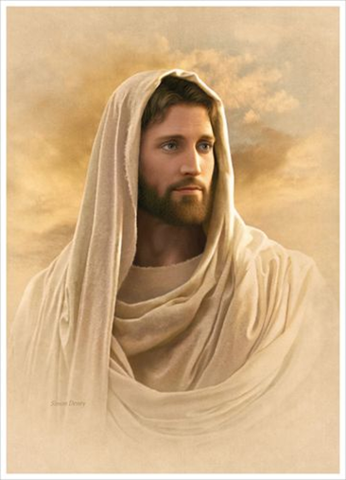
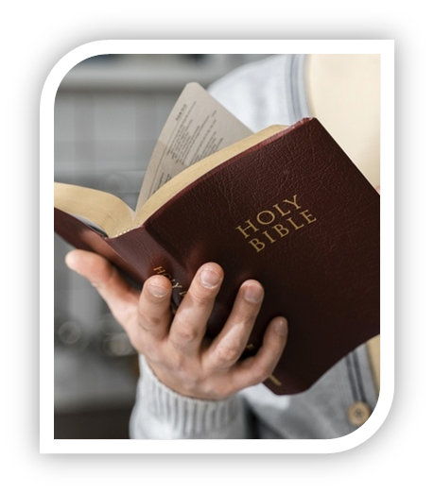
Ibrani 2:13 menyebutkan bahwa Yesus berkata bahwa Dia akan menaruh kepercayaan-Nya kepada Allah. Referensi ini adalah sebuah kiasan untuk Yesaya 8: 17, 18.
Yesaya 8:17-18
Dan aku hendak menanti-nantikan TUHAN yang menyembunyikan wajah-Nya terhadap kaum keturunan Yakub; aku hendak mengharapkan Dia. Sesungguhnya, aku dan anak-anak yang telah diberikan TUHAN kepadaku adalah tanda dan alamat di antara orang Israel dari TUHAN semesta alam yang diam di gunung Sion.

Slide 26
Apa yang terjadi sehingga Yesaya mengucapkan kalimat ini?
Kerajaan Yehuda sedang menghadapi ancaman invasi yang mengerikan dari Israel Utara dan Aram. Raja dan rakyat ketakutan dengan apa yang akan terjadi [Yesaya 7: 1-2].
Allah telah menasihati Ahas untuk percaya kepada-Nya dan untuk meminta tanda bahwa Dia akan membebaskannya [Yesaya 7: 1- 11].
Allah telah berjanji kepada raja Ahas, sebagai anak Daud, bahwa Dia akan melindungi Ahas sebagai anak-Nya sendiri. Sekarang, Allah dengan murah hati menawarkan Ahas untuk mengkonfirmasi janji itu dengan sebuah tanda.
Ahas menolak untuk meminta tanda dan, sebaliknya, mengirim utusan ke Tiglat-pileser, raja Asyur, mengatakan, "Aku ini hambamu dan anakmu" [2 Raja-raja 16: 7]. Sedihnya! Ahas lebih suka menjadi "anak" Tiglat-pileser daripada anak Allah.

Slide 27
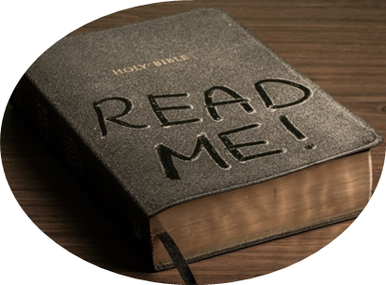
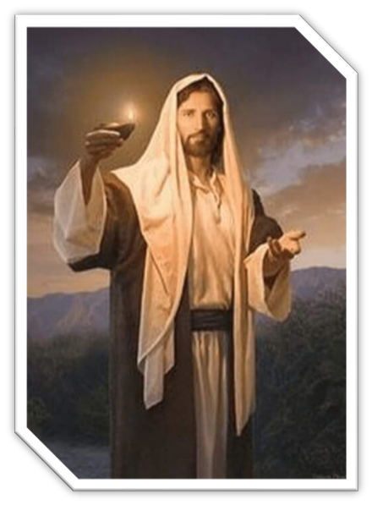
Iman Yesaya sangat kontras dengan kurangnya iman Ahas, sang raja [2 Raja-raja 16: 5-18].
Yesus menaruh kepercayaan-Nya kepada Allah dan dalam janji-Nya bahwa Dia akan meletakkan musuh-musuh-Nya di bawah kaki-Nya [Ibrani 1:13; Ibrani 10: 12-13]. Allah telah membuat janji yang sama kepada kita, dan kita perlu percaya kepada-Nya, sama seperti Yesus [Roma 16: 20]. YESUS TELADAN IMAN KITA.
Setiap hari kita harus belajar untuk membuat pilihan yang mencerminkan bahwa kita menaruh percaya kita sepenuhnya pada Allah.

Slide 28
Kita disebut kerabat terdekat TUHAN, karena itulah Ia menebus kita. Dan kini kita punya harapan yang lebih baik.
SIKAP PAULUS kepada orang Ibrani adalah terus- menerus memanggil para pembaca untuk "teguh berpegang" pada "pengakuan" dari iman mereka dengan tidak malu.
Yesus tidak hanya "terlihat seperti" atau "tampak seperti" manusia; Dia benar-benar manusia, benar-benar salah satu dari kita.
Yesus mengalami proses "penyempurnaan" yang menyediakan Dia sarana untuk menyelamatkan kita. Yesus diperlengkapi untuk menjadi Juruselamat kita.
Allah telah membuat janji yang sama kepada kita, dan kita perlu percaya kepada-Nya, sama seperti Yesus, karena YESUS TELADAN IMAN KITA.

